Slide 1

Künstliche Intelligenz: Erkenntnisse und Entwicklungen
Eine umfassende Betrachtung der wichtigsten Ergebnisse und Entwicklungen im Bereich der Künstlichen Intelligenz

Slide 2
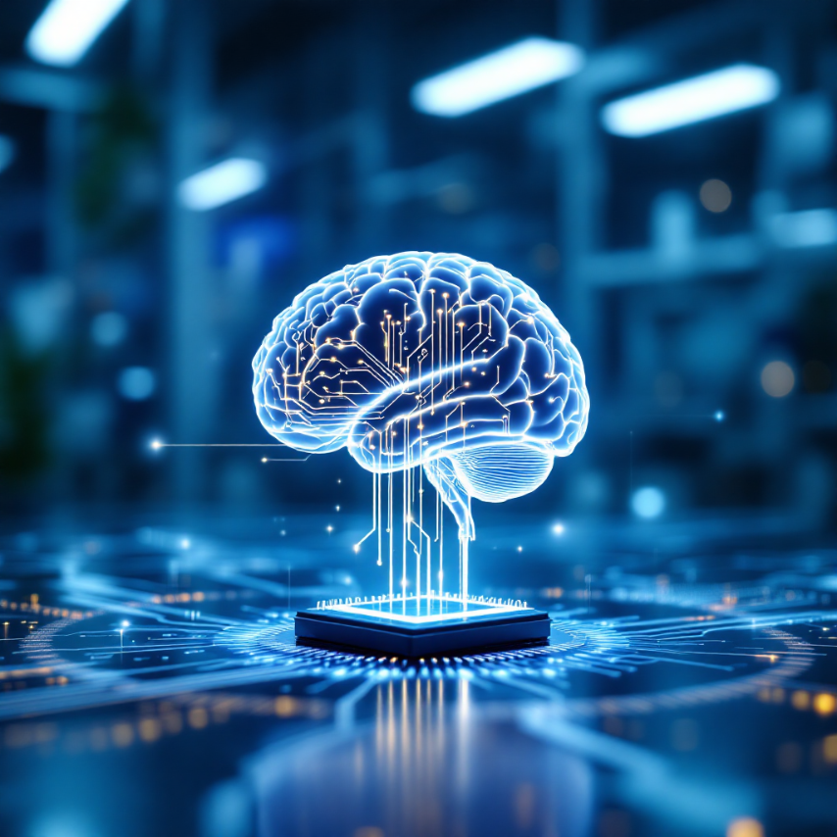

Was ist Künstliche Intelligenz?
Künstliche Intelligenz (KI) ist ein weitreichendes Feld, das sich mit der Entwicklung von Systemen beschäftigt, die Aufgaben ausführen können, die normalerweise menschliche Intelligenz erfordern.
Kernbereiche der KI
Lernen aus Erfahrungen und Daten
Komplexes Problemlösen
Verstehen von natürlicher Sprache
Mustererkennung und Analyse
Entscheidungsfindung
Maschinelles Lernen
Sprachverarbeitung
Problemlösung
Systeme lernen aus Daten und passen sich kontinuierlich an
Verstehen und Generieren natürlicher Sprache
Komplexe Aufgaben intelligent bewältigen

Slide 3


Nachhaltigkeit und KI-Entwicklung
Ein wichtiger Aspekt der KI-Entwicklung ist die Berücksichtigung der Nachhaltigkeit. Es gibt zunehmende Bestrebungen, KI umweltfreundlicher zu gestalten, um einen nachhaltigen Planeten zu unterstützen.
01
Energieeffizienz
Entwicklung von KI-Modellen mit geringerem Energieverbrauch
02
Ressourcenschonung
Optimierung der Hardware-Nutzung und Rechenkapazitäten
03
Umweltfreundliche Algorithmen
Design von Algorithmen mit minimaler ökologischer Belastung
04
Nachhaltige Implementierung
Langfristige Strategien für umweltbewusste KI-Systeme
Quelle: Greening the Artificial Intelligence for a Sustainable Planet: An Editorial Commentary (DOI: 10.3390/su132413508)

Slide 4
KI in der Praxis: Anwendungsbereiche
Bürger-Regierungs-Interaktion
Maschinelles Lernen
Interaktive ML-Systeme
Generative KI und große Sprachmodelle verbessern die Interaktion zwischen Bürgern und Regierungen erheblich. Diese Technologien helfen, politische Informationen besser zu verstehen und den Zugang zu öffentlichen Dienstleistungen zu erleichtern.
ML-Systeme sind ein zentraler Bestandteil der KI. Sie ermöglichen es Maschinen, aus Daten zu lernen und sich anzupassen. Die gleichzeitige Entwicklung und Nutzung solcher Systeme durch Menschen wird intensiv erforscht.
ML-Systeme interagieren mit verschiedenen Anforderungen wie Informationsbereitstellung, Unterstützung, Aufgabenmanagement und Arbeitsbelastung. Diese Interaktionen sind entscheidend für effektive KI-Implementierungen.
Vorteile für Bürger
Technologische Grundlagen
Besseres Verständnis politischer Informationen
Große Sprachmodelle (LLMs)
Vereinfachter Zugang zu Dienstleistungen
Generative KI-Systeme
Effizientere Kommunikation
Adaptive Lernalgorithmen
Quelle: Improving citizen-government interactions with generative artificial intelligence (DOI: 10.1371/journal.pone.0311410, Seite 17)

Slide 5
Zusammenfassung und Quellenverzeichnis
Nachhaltigkeit
Gesellschaftlicher Nutzen
KI-Entwicklung mit Fokus auf Umweltfreundlichkeit und nachhaltige Implementierung
Verbesserung der Bürger-Regierungs-Interaktion durch generative KI und Sprachmodelle
Technologische Innovation
Praktische Anwendung
Maschinelles Lernen als Kernkomponente mit adaptiven und interaktiven Systemen
Integration von ML-Systemen in verschiedene Bereiche mit Fokus auf Effizienz
Wissenschaftliche Quellen
Greening the Artificial Intelligence for a Sustainable Planet: An Editorial CommentaryDOI: 10.3390/su132413508URL: https://doi.org/10.3390/su132413508 — Seite 1
Improving citizen-government interactions with generative artificial intelligence: Novel human-computer interaction strategies for policy understanding through large language modelsDOI: 10.1371/journal.pone.0311410URL: https://doi.org/10.1371/journal.pone.0311410 — Seite 17
Interactive Machine LearningDokument-ID: F55696670-a8a5-4e8d-bada-bb15a0e3d8e1 — Seite 4
Relationship Between Humans and Learning Machines in IMLDokument-ID: F7327250b-3976-4bc8-abde-259f8ce78e43 — Seite 6

